Slide 1

Les essentiels du Data Scientist-Projet
Les élections présidentielles de 2020 aux États-Unis

Slide 2
Sommaire
01
02
03
04
05
Présentation
Des données
Quelques analyse exploratoires pertinentes
Encodage des variables catégorielles
Les choix de modélisation
L’analyse de
vos résultats

Slide 3
01
Présentation des données

Slide 4


Présentation des données
Données socio-démographiques
Education
Population
Chômage
Pauvrete
Resultat election 2020
Historique des résultats d'élection 2008-2016
Le jeu de données créé à 3112 lignes et 322 colonnes

Slide 5
02
Quelques analyses exploratoires pertinentes

Slide 6

Quelques analyses exploratoires pertinentes
Gestion des valeurs manquantes
Suppression des variables avec trop de valeurs manquantes
Exemple: POV004_2019, CI90LB04_2019… taux 100%
Imputation des valeurs manquantes par la médiane
Nb : Seul les variables quantitatifs avait des valeurs manquantes

Slide 7
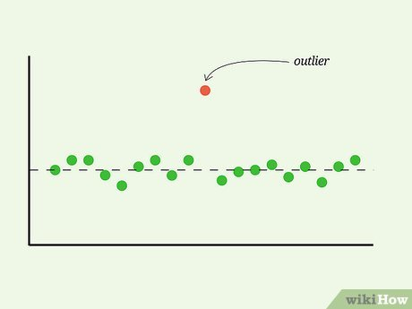
Quelques analyses exploratoires pertinentes
Gestion des valeurs abérantes
Utilisation de la méthode de l’interquartile range
pour remplacer les limites basses par le 1er quartile et les limites hautes par le 3^{em} quartile

Slide 8

Quelques analyses exploratoires pertinentes
Implémentation de l’ACP
L’ implémentation de l’ACP a permis de réduire la dimensionnalité en préservant 90% de la variance totale. Passant de 319 variables a 22 variables

Slide 9

Quelques analyses exploratoires pertinentes
Implémentation du RFE
L’ implémentation de cette méthode a permis d’identifier les variables les plus pertinentes pour mon modèle. Passant de 22 variables a 12 variables

Slide 10
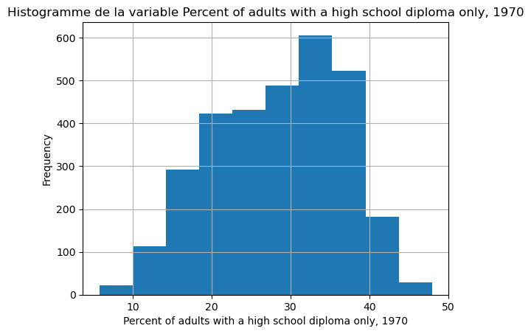
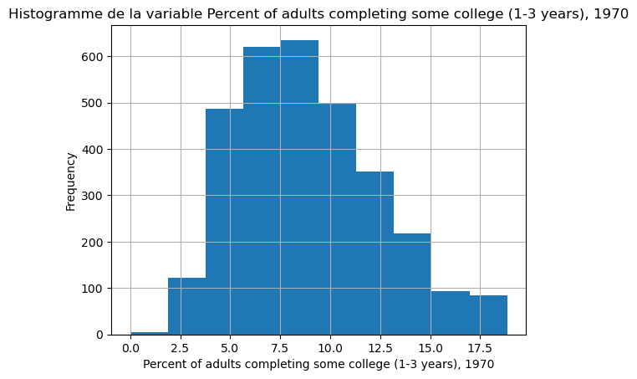
Quelques analyses exploratoires pertinentes
En 1970, une proportion significative d'adultes avait uniquement un diplôme d'études secondaires (30-35%) et une tendance vers l'éducation post-secondaire était observée, avec une fréquence élevée de ceux ayant complété quelques années de collège (1 à 3 ans) entre 7,5% et 9%.

Slide 11
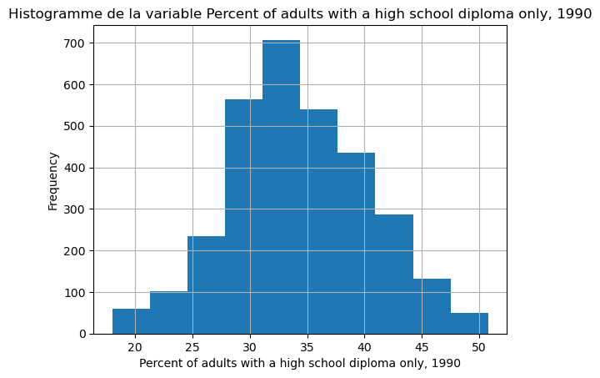
Quelques analyses exploratoires pertinentes
On constate une proportion importante d'adultes qui déclarait avoir obtenu uniquement un diplôme d'études secondaires en 1990 entre 30% et 35%

Slide 12
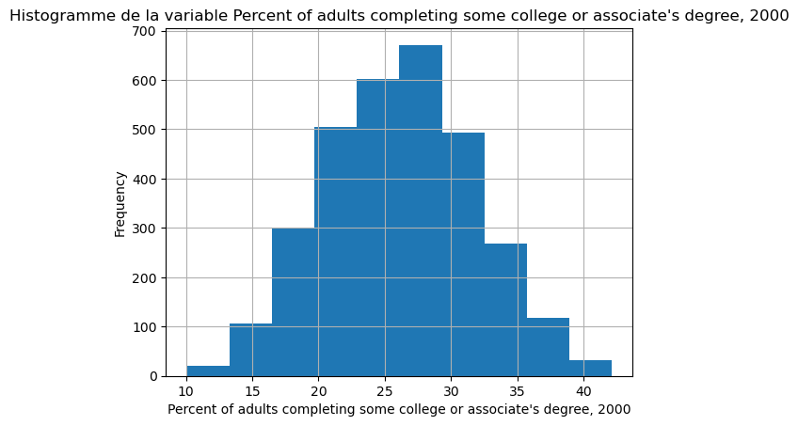
Quelques analyses exploratoires pertinentes
La concentration des fréquences de pourcentage entre 25% et 30% suggère qu'une proportion importante d'adultes avait complété quelques années de collège ou obtenu un diplôme associé en 2000

Slide 13
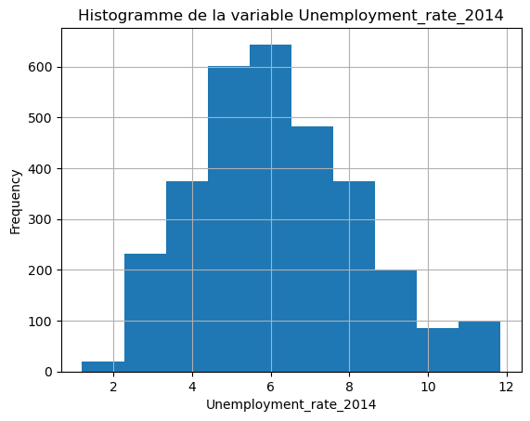
Quelques analyses exploratoires pertinentes
La distribution de la variable ‘’Unemployment_rate_2014’’ montre qu’ en 2014 le taux de chômage le plus élevé était de 6%

Slide 14
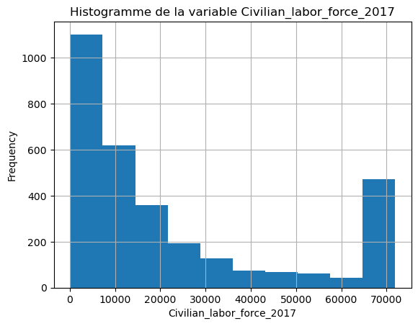
Quelques analyses exploratoires pertinentes
La distribution de la variable indique une main d’œuvre relativement faible dans plusieurs régions
entre 0 et 10 000 personnes.

Slide 15
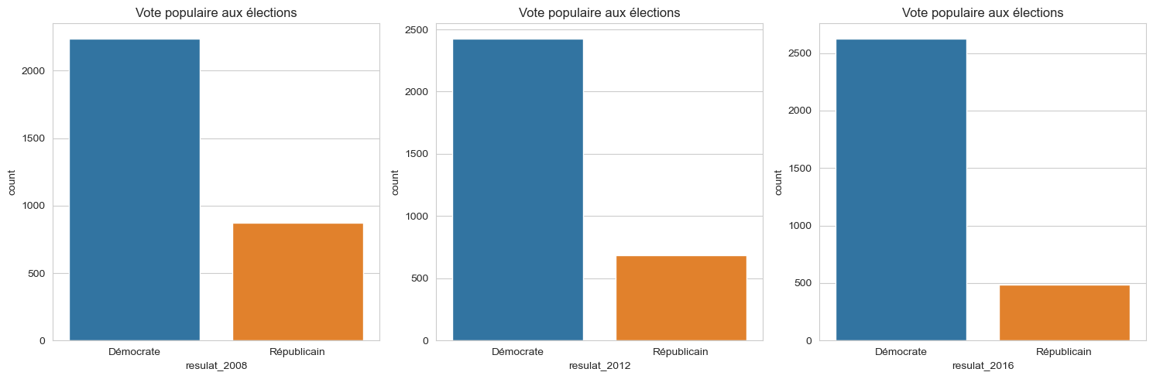
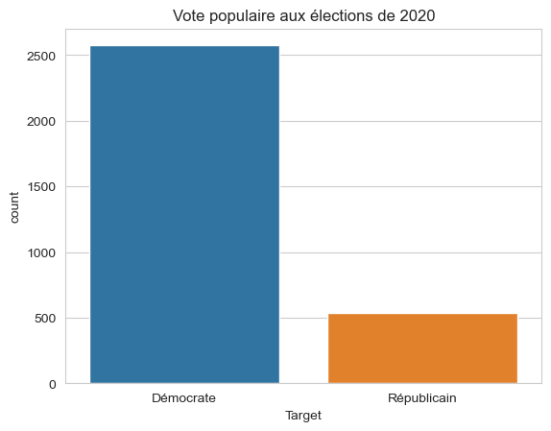
Quelques analyses exploratoires pertinentes
Le parti Démocrate a remporté le vote populaire aux élections présidentielles américaines de 2008, 2012 et 2020. En 2016, Hillary Clinton, la candidate Démocrate, a remporté le vote populaire mais a perdu l'élection face à Donald Trump.

Slide 16
03
Encodage des variables catégorielles

Slide 17

Encodage des variables catégorielles
Utilisation du Label encoding pour l’encodage des
Variables catégorielles

Slide 18
04
Les choix de modélisations

Slide 19
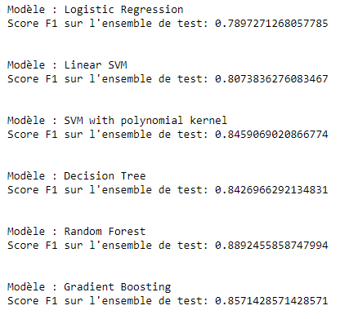
Les choix de modélisations
Initialisation d’un modèle de régression logistique de base et initialisation d’autres modèles non linéaire sur les données de train

Slide 20
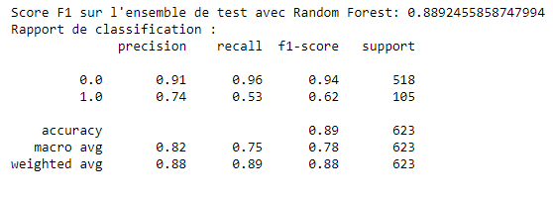
Les choix de modélisations
Après la recherche des hyperparamètres en utilisant le gridsearchcv sur les données de validation, on obtient le meilleure modèle Random Forest

Slide 21
05
L’analyse des résultats

Slide 22
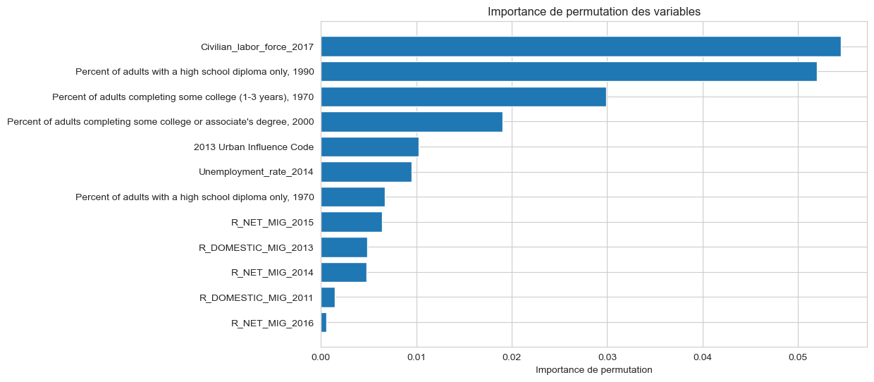
Analyse globale des variables
La visualisation des caractéristiques montre une construction positive a la capacité prédictive du modèle

Slide 23
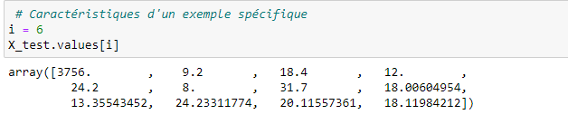
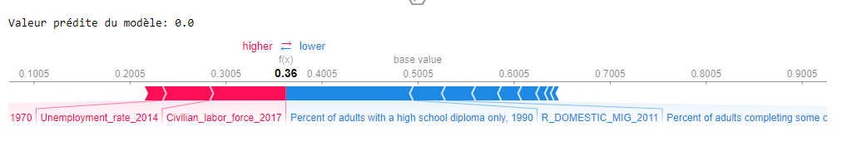
Analyse locale des variables
Le modèle prédit le parti politique démocrate vainqueur et les caractéristiques en cause s’expriment a travers la barre bleu

Slide 24
MERCI

